Slide 1
Теория международных отношений
Лектор: к.п.н. Лихачева А.Б.
alikhacheva@hse.ru
Высшая школа экономики, Москва, 2017
www.hse.ru

Slide 2
Зачем вам этот курс?
Расширение сознания: новые подходы к мышлению, интерпретации происходящих событий и новые возможности для прогнозирования международных отношений
Для работы международника – основа-основ
Для любой работы – универсальные законы ведения переговоров, выработки стратегии и оценки конкурентов
фото
фото
фото
Высшая школа экономики, Москва, 2015

Slide 3
Структура курса
В аудитории
Лекции
Вне ее
Эссе
Семинары
Кейсы
Чтение
Работа со СМИ
фото
Знание предмета!
фото
фото
Высшая школа экономики, Москва, 2015

Slide 4
Например: как международнику (и не только) работать со СМИ? Главный помощник – теория!
фото
фото
фото
Высшая школа экономики, Москва, 2015

Slide 5
Вопросы, на которые вы сможете ответить после прохождения курса
Какой вклад внесла Библия в теорию международных отношений?
Насколько вы марксист?
Как связаны Николо Макиавелли и Сомали?
Каковы ваши возможности, если на вас нападают Афины, а вы – небольшое островное государство?
Какое мироустройство – самое безопасное?
Как могут быть связаны Иммануил Кант и война в Ираке?
Что делать, если ваш партнер по переговорам – сильнее вас?
И многое другое…
фото
фото
фото
Высшая школа экономики, Москва, 2015

Slide 6
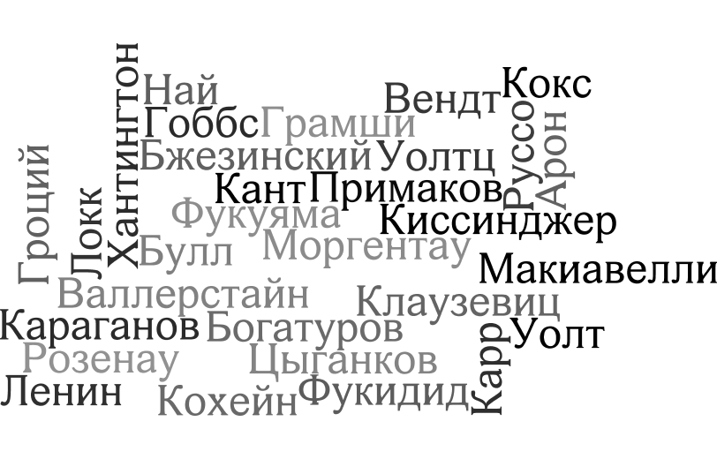
Кто вам в этом поможет?
фото
фото
фото
Высшая школа экономики, Москва, 2015

Slide 7
Как это вам удастся?
В рамках курса «Теория международных отношений» вы узнаете и научитесь использовать универсальные взаимосвязи, которые мы применяем для анализа международных отношений.
То есть наш курс – о том, по каким законам устроены международные отношений.
Но эти законы зависят от того, как вы воспринимаете мир. Так появляются разные школы международных отношений.
Иногда нам кажется, что старые законы больше не работают…
И появляются новые теории или переосмысливаются уже признанные.
Поэтому курс ТМО - актуален всегда!
фото
фото
фото
Высшая школа экономики, Москва, 2015

Slide 8
alikhacheva@hse.ru

